Slide 1
实验二

Slide 2
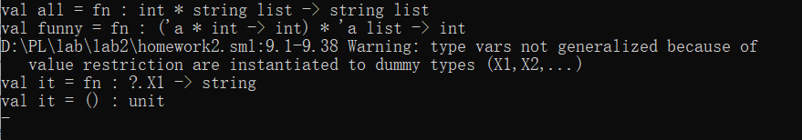
课堂练习(记录答案，需要检查)
1. 分析以下函数或表达式的类型(先自己分析再程序验证)：
fun all (your, base) =
case your of
0 => base
| _ => "are belong to us" :: all(your - 1, base)
fun funny (f, []) = 0
| funny (f, x::xs) = f(x, funny(f, xs))
(fn x => (fn y => x)) "Hello, World!“
表达式的类型为函数fn: ’b -> string

Slide 3
2. 参看ppt page 4-7的提示，用归纳法证明ins函数和isort函数的正确性
fun ins (x, [ ]) = [x]
| ins (x, y::L) = case compare(x, y) of
GREATER => y::ins(x, L)
| _ => x::y::L
对任一整数x和有序整数序列L，函数ins(x, L) 计算结果为x和L中所有元素构成的一个有序序列。
isort : int list -> int list
(* REQUIRES true *)
(* ENSURES isort(L) = a sorted perm of L *)
fun isort [ ] = [ ]
| isort (x::L) = ins (x, isort L)
对所有整数序列L，isort L计算得到L中所有元素的一个有序排列。
证明：
1、当list为空时，输出结果为由x为唯一元素的list此时必然有序
2、当list不为空时，如果list第一个元素大于x则返回[x,list]此时必然有序
3、当list不为空时，当list第一个个元素小于x时函数值为y::ins(x,L)
此时返回第1、2、3步中的一部，并且最终会回到第一步或者
第二步此时list必然有序，故之前的list必然有序。
证明：
当isort(L)有序时由上面证明可知ins(x,isort(L))必然有序则此时有isort（x::L）有序，
由于当L为[]时isort(L)为[]有序，由上可知isort([x,y])有序
由此可推知对所有整数序列L，isort L计算得到L中所有元素的一个有序排列。

Slide 4
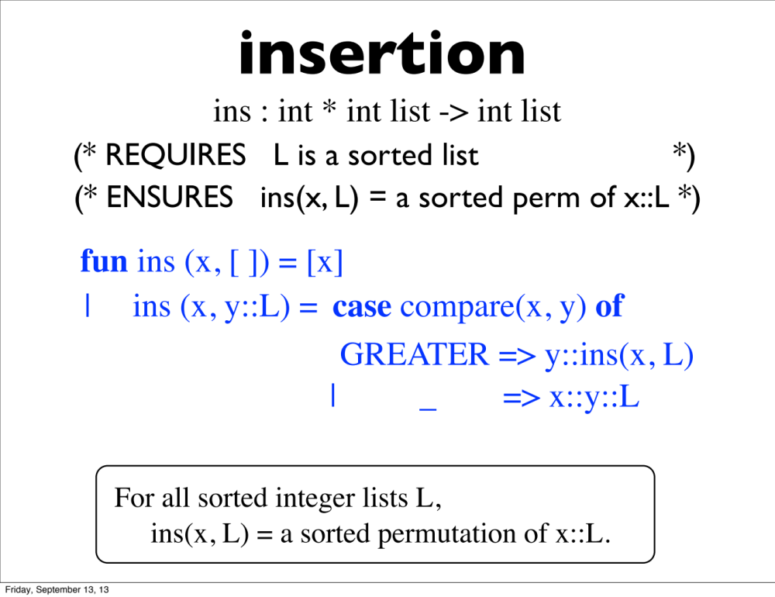

Slide 5
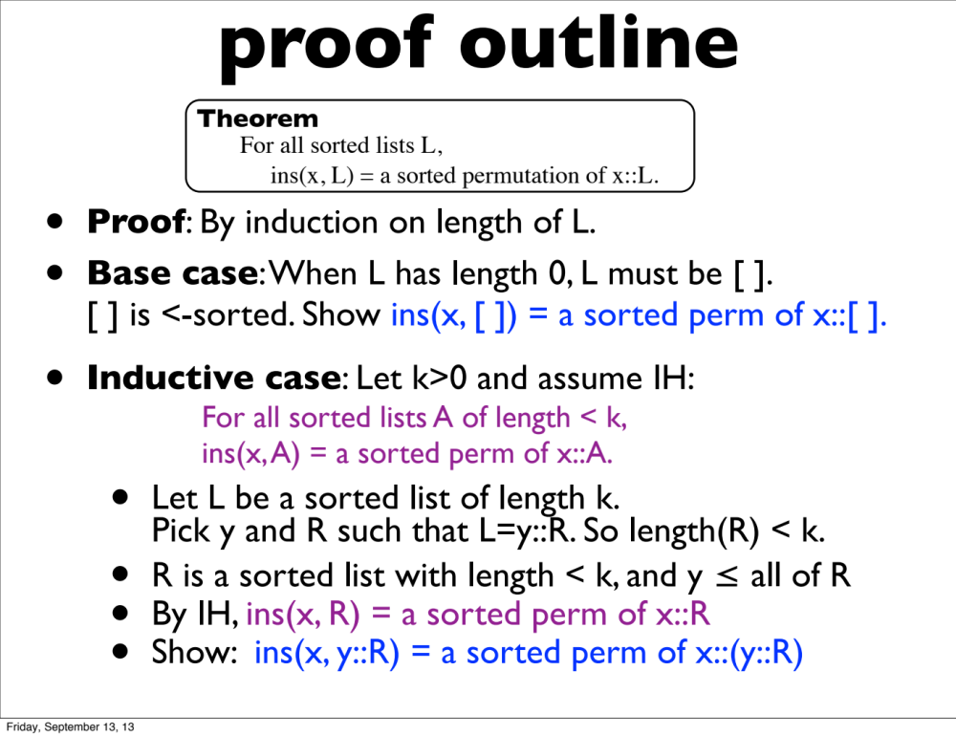

Slide 6
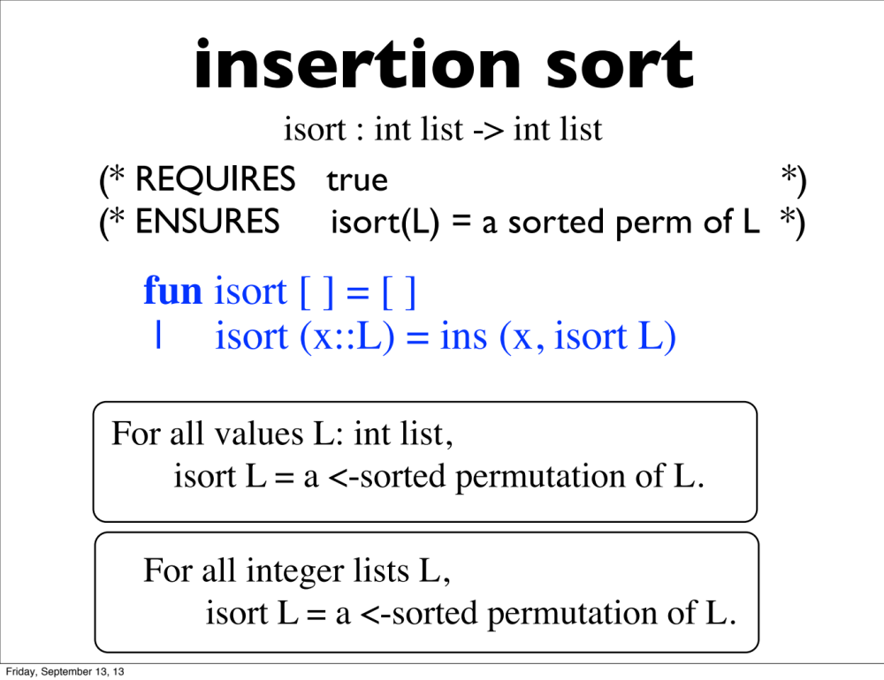

Slide 7
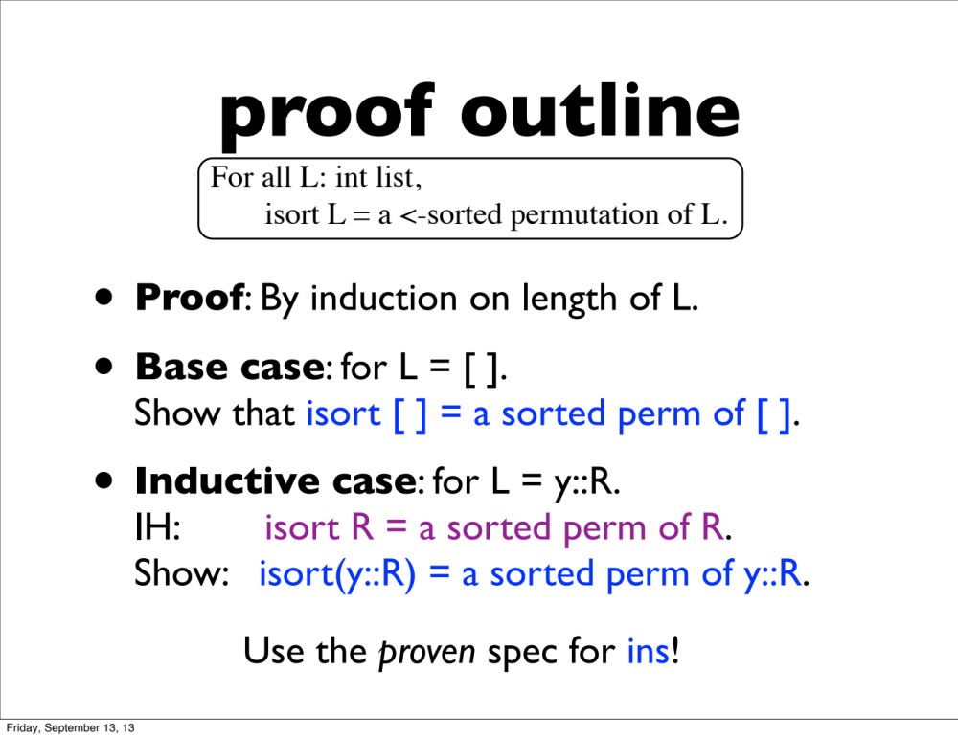

Slide 8
3. 分析下面菲波拉契函数的时间复杂度 (O(n))
fun fib n = if n<=2 then 1 else fib(n-1) + fib(n-2);
fun fibber (0: int) : int * int = (1, 1)
| fibber (n: int) : int * int =
let val (x: int, y: int) = fibber (n-1)
in (y, x + y)
end;
Fib的时间复杂度为O（2^n）
Fibber的时间复杂度为O（n）

Slide 9
上机实验目标
掌握list结构的ML编程方法和程序性能分析方法
掌握基于树结构的ML编程方法和程序性能分析方法

Slide 10
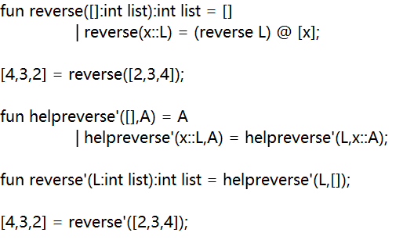
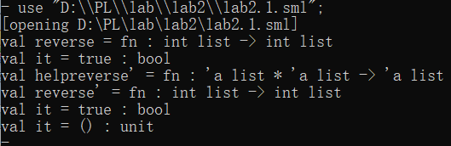
内容：
编写函数reverse和reverse’，要求：
  函数类型均为：int list->int list，功能均为实现输出表参数的逆序输出；
  函数reverse不能借助任何帮助函数；函数reverse’可以借助帮助函数，时间复杂度为O(n)。

Slide 11
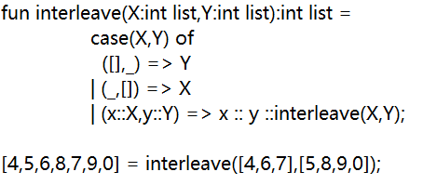
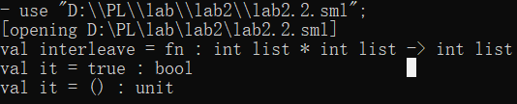
2. 编写函数 interleave: int list * int list -> int list，该函数能实现两个int list数据的合并，且两个list中的元素在结果中交替出现，直至其中一个int list数据结束，而另一个int list数据中的剩余元素则直接附加至结果数据的尾部。如：
  interleave([2],[4]) = [2,4]
  interleave([2,3],[4,5]) = [2,4,3,5]
  interleave([2,3],[4,5,6,7,8,9]) = [2,4,3,5,6,7,8,9]
  interleave([2,3],[ ]) = [2,3]

Slide 12
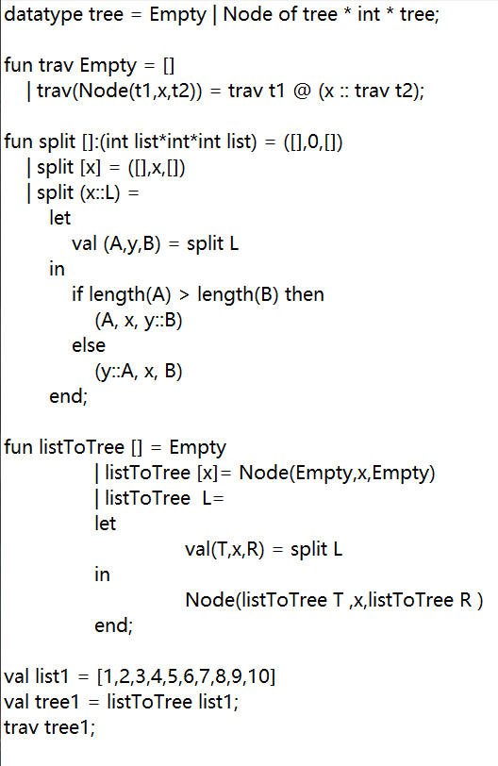
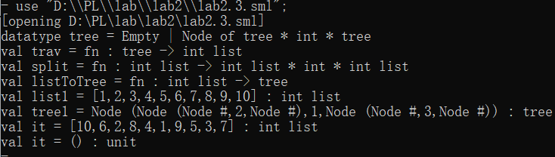
3.编写函数listToTree: int list -> tree，将一个表转换成一棵平衡树。
提示：可调用split函数，split函数定义如下：
如果L非空，则存在L1, x, L2，满足：
split L = (L1, x, L2) 且
L = L1 @ x :: L2 且
length(L1)和length(L2)差值小于1。

Slide 13
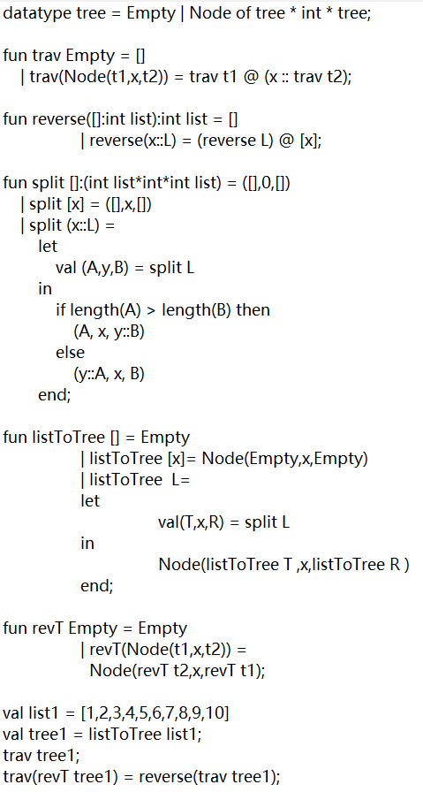
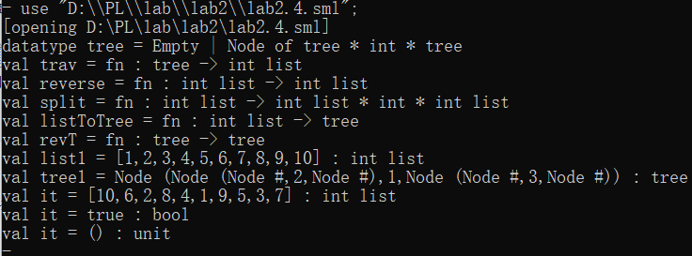
4.编写函数revT: tree -> tree，对树进行反转，使trav(revT t) = reverse(trav t)。（trav为树的中序遍历函数）。假设输入参数为一棵平衡二叉树，验证程序的正确性，并分析该函数的执行性能（work和span）。
假设树的总节点数为n，则work(n) = O(n)。而span(n)和树的高度有关，最坏情况下树的n个节点呈线性排列，则span(n) = O(n)，最好情况下树为完全二叉树，则span(n) = O(log₂n)

Slide 14
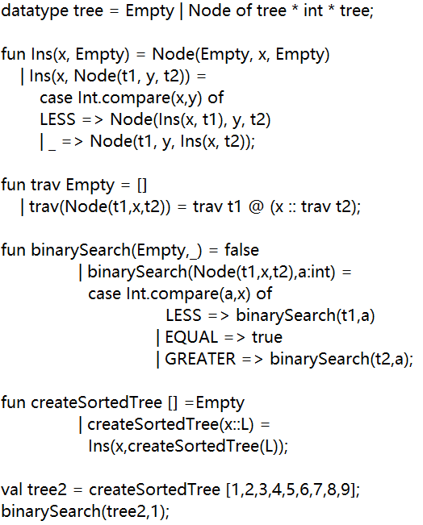
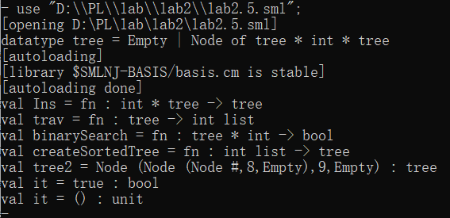
5. 编写函数binarySearch: tree * int -> bool。当输出参数1为有序树时，如果树中包含值为参数2的节点，则返回true；否则返回false。要求：程序中请使用函数Int.compare（系统提供），不要使用<, =, >。
datatype order = GREATER | EQUAL | LESS
case Int.compare(x1, x2) of
GREATER => (* x1 > x2 *)
| EQUAL => (* x1 = x2 *)
| LESS => (* x1 < x2 *)

